Slide 1
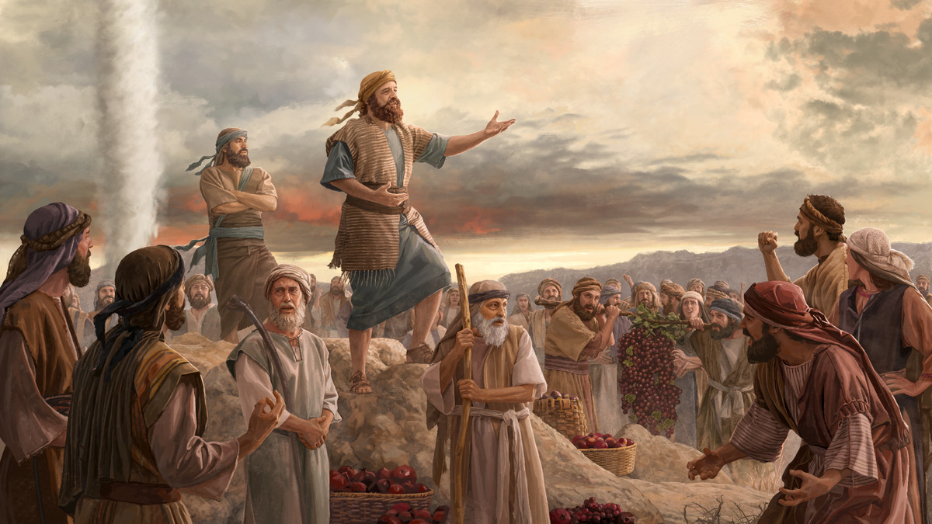
Lección 08
22 de noviembre 2025
GIGANTES DE LA FE: JOSUÉ Y CALEB
TEXTO CLAVE: Hebreos 13:7
Escuela Sabática – 4° Trimestre de 2025

Slide 2
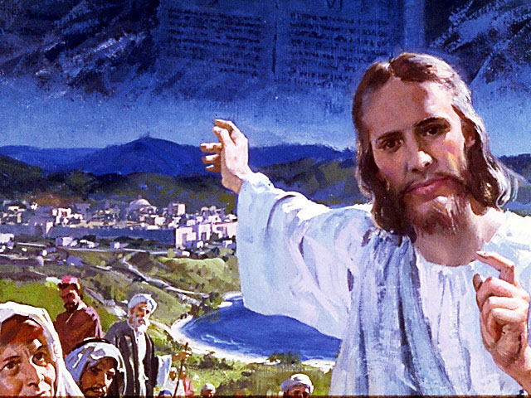
I. OBJETIVO: ¿Qué enseñar y aprender?
Aprendamos a ser un discípulo, que confía en las promesas de Dios.
APRENDIZAJE POR NIVELES:
SABER: Entender, sobre la fe de Caleb y Josué.
SENTIR: El deseo tener la fe de los gigantes de la fe.
HACER: La decisión de ser discípulo que confía plenamente en las promesas de Dios.

Slide 3

II. MOTIVAR: ¿Cómo motivar y cómo enseñar?
Con preguntas motivadoras, presentando necesidades y casos de la vida:
¿Los gigantes de la fe hacen sabias decisiones?
¿Los gigantes de la fe confían en las promesas de Dios?
¿Cómo se transforma nuestro carácter a imagen de Dios?

Slide 4
III. EXPLORA: 1.¿Los gigantes de la fe hacen sabias decisiones? Números 14:24
Sí, la Escritura registra lo que dijo Dios de Caleb: “Todos los que vieron mi gloria… y no han oído no verán la tierra de la cual juré a sus padres… pero mi siervo Caleb, por cuanto hubo en él otro espíritu, y decidió ir en pos de mí, lo introduciré en la tierra donde entró, y su descendencia la tendrá en posesión.” (Núm. 14:22- 24)
Moisés juró diciendo: “Ciertamente la tierra que holló tu pie será para ti, y para tus hijos en herencia perpetua, por cuanto cumpliste siguiendo al Señor mi Dios.” (Jos. 14:9)
Tomemos siempre la decisión de seguir a Jesús. ()

Slide 5
2. ¿Los gigantes de la fe confían en las promesas de Dios? Números 14:30; Génesis 17:8
Sí, Josué y Caleb creyeron la Palabra de Dios, creyeron el pacto, el juramento que hizo Dios a Abraham de darles la tierra de Canaán (Gén. 17:8) y mediante Moisés también. (Jos. 14:9)
“Caleb nunca olvidó la promesa que el Señor le había hecho por medio de Moisés: que entraría en la tierra que había pisado sus pies (Núm. 14:24; GEB 84) ”
“Las promesas de Dios, requieren fe acompañada de acción.” (Id)
“Caleb… Él había creído la promesa de Dios, de que pondría a su pueblo en posesión de la tierra de Canaán, en esto había seguido fielmente al Señor.” (GEB 88)
Notes:
GEB

Slide 6
3. ¿Cómo se transforma nuestro carácter a imagen de Dios? Hebreos 12:1, 2; 2 Cor. 3:18
Contemplando el carácter de nuestro Señor Jesucristo. La Escritura nos dice: “Contemplando la gloria del Señor, vamos siendo transformados a su imagen, por el Espíritu del Señor.” (2 Cor. 3:18)
“Mirando a Jesús obtenemos vislumbres más claras y distinta de Dios, y por la contemplación somos transformados.” (PVGM 289)
“Contemplación implica observar y reflexionar profundamente sobre un personaje, incluye analizar sus motivaciones, acciones y valores.” (IA)
“Contemplando, la bondad, el amor por nuestros semejantes de Jesús, seremos transformados.”(GEB 87)

Slide 7
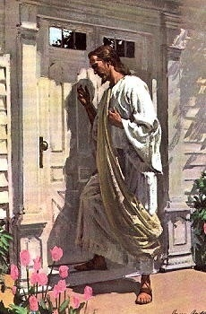
IV. APLICA: ¿Qué debo sentir al recibir estos conocimientos?
El deseo de confiar en la promesas de Dios y seguirle a Dios como lo hizo Caleb y Josué.
¿Deseas confiar en Dios?
¿Cuál es tu decisión?
V. CREA: ¿Qué haré para compartir esta lección la próxima semana? Crear oportunidades y compartir sobre la fe de Caleb y Josué. Amén

Slide 8
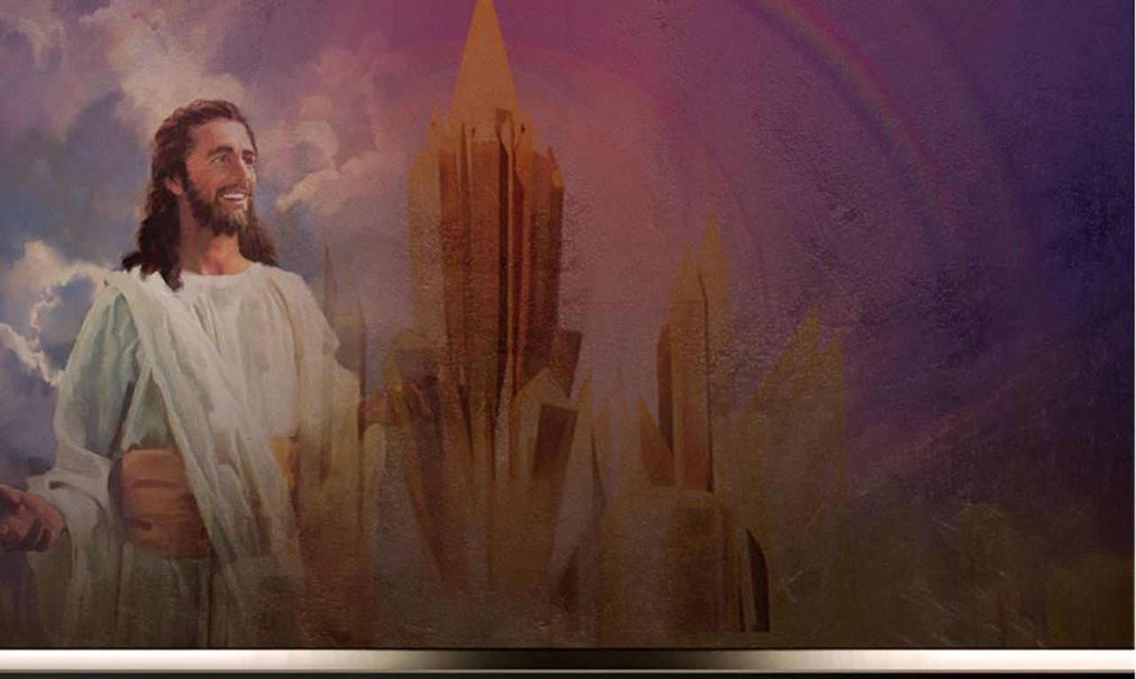

Créditos
DISEÑO ORIGINAL
Lic. Alejandrino Halire Ccahuana
http://decalogo-janohalire.blogspot.com/p/escuela-sabatica.html
Distribución
Recursos Escuela Sabática ©
Para recibir las próximas lecciones inscríbase enviando un mail a:
www.recursos-biblicos.com
Asunto: Lecciones en PowerPoint
RECURSOS BÍBLICOS
Recursos gratuitos
https://www.recursos-biblicos.com/2014/04/resumen-de-la-leccion-de-escuela-sabatica-para-segundo-trimestre-2014.html
https://es.slideshare.net/ahalirecc
Recursos
Escuela Sabática

